Slide 1


(အစီအစဉ်အလိုက် ပြုစုထားပါသည်)
အခြေခံကျကျ သမ္မာကျမ်းစာ
®
အပိုင်း ၇
ကျမ်းစာအုပ်များကို အစီအစဉ်လိုက်ထားခြင်း၊ ဓမ္မဟောင်းကျမ်း၏အစီအစဉ်လိုက်တည်ဆောက်မှု
Dr ရက်ခ် ဂရီဖိတ်၊ စင်္ကာပူဓမ္မကောလိပ် • BibleStudyDownloads.org
©2004 TBBMI
8.0.07.02

Slide 2

Burmese
သမ္မာကျမ်းစာ
အုတ်မြစ်
Texasမြို့မှ သမ္မာကျမ်းစာ-အုတ်မြစ် (နိုင်ငံတကာအမှုတော်ဆောင်လုပ်ငန်း)
၏ တင်ပြချက်

Slide 3
(အစီအစဉ်အလိုက် ပြုစုထားပါသည်)
အခြေခံကျကျ သမ္မာကျမ်းစာ
®
အပိုင်း ၇
ကျမ်းစာအုပ်များကို အစီအစဉ်လိုက်ထားခြင်း၊ ဓမ္မဟောင်းကျမ်း၏အစီအစဉ်လိုက်တည်ဆောက်မှု
©2004 TBBMI
8.0.07.02

Slide 4
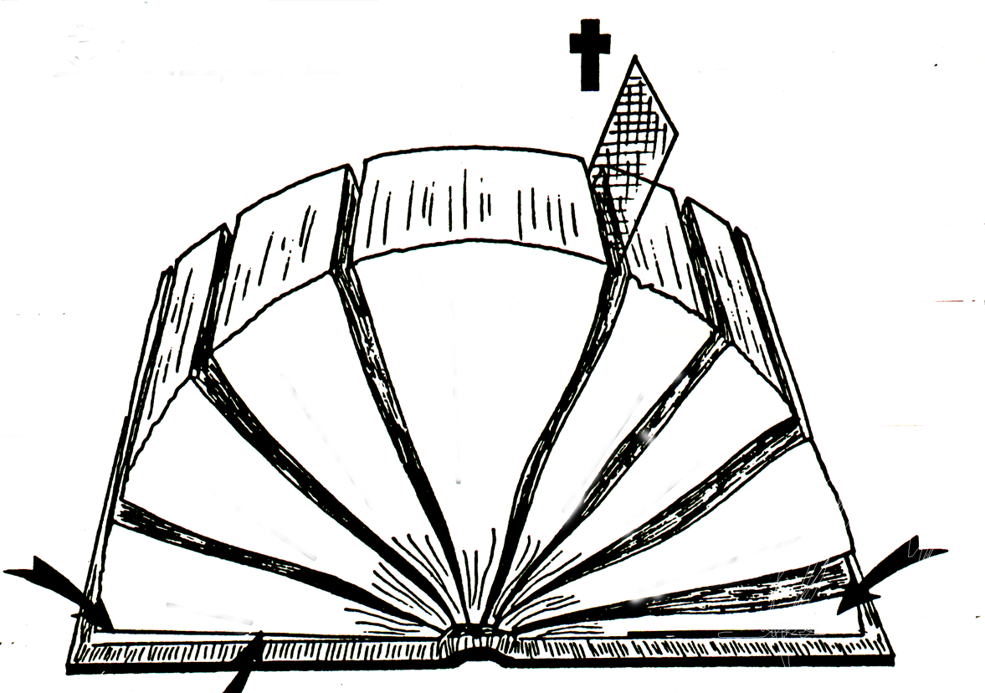
s
၁၆၀၀ နှစ်
က
ခ
ရေးသားသူ ၄၀ ဦး
ဓမ္မသစ်
“ ”
“ ”
ဃ (ဟောင်း)
ဓမ္မဟောင်း
င(သစ်)
ဂ
တစ်ခုတည်းသော ဦးတည်ချက်
ဘုရားသခင်၏ ဘုန်းတော်
စ(ဟောင်း)
၃၉ အုပ်
ဆ (သစ်)
၂၇ အုပ်
ဟေဗြဲ
ဂရိတ်
ဇ(ဟောင်း)
ဈ (သစ်)
4
3
5
ည(ဟောင်း)
ပညတ်တော်၊ ကတိတော်
ခရစ်ဝင်ကျမ်း
ဍ (သစ်)
ကျေးဇူးတော်၊ ပြည့်စုံခြင်း
အနာဂတ္တိကျမ်း
6
ကဗျာလင်္ကာကျမ်း
2
တမန်တော်ဝတ္ထု
7
သမိုင်းကျမ်း
ရေးစာစောင်ကျမ်း
1
ပညတ္တိကျမ်း
8
ဗျာဒိတ်ကျမ်း
ဋ (ဟောင်း)
အဝေးကြည့်မှန်ပြောင်း
အဝေးကြည့်မှန်ပြောင်း
မှန်ပြောင်း
၂ အဝေးကြည့်မှန်ပြောင်း
၁ အနီးကြည့်မှန်ပြောင်း
ဠ (သစ်)
အတိတ်ကာလ
ဏ (ဟောင်း)
w
အနာဂတ်ကာလ
©2004 TBBMI
The “Opened” Bible
8.0.07.
03

Slide 5
၄
၃
၅
၆
၂
အနာဂတ္တိကျမ်း
ကဗျာလင်္ကာကျမ်း
၇
ရာဇဝင်ကျမ်း
၁
ပညတ္တိကျမ်း
8
The “Opened” Bible
©2004 TBBMI
04
8.0.07.

Slide 6
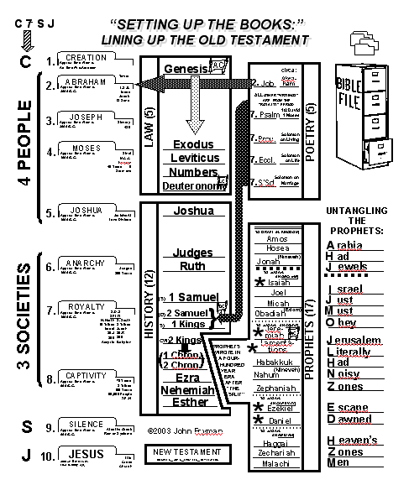
ဓမ္မဟောင်းကျမ်းများကို
အစီအစဉ်တကျထားရန်
အထောက်အကူများ
သင်ထောက်ကူ အမှတ် - ၁၉
05

Slide 7
ဆွေစဉ်မျိုးဆက်စာရင်းများ
ပညတ္တိ နှင့် ရာဇဝင်ကျမ်းများ
ကဗျာလင်္ကာနှင့် အနာဂတ္တိကျမ်းများ
မှတ်ဉာဏ်အထောက်အကူပြုကိရိယာ
06

Slide 8
ဆွေစဉ်မျိုးဆက်စာရင်းများ
ပညတ္တိ နှင့် ရာဇဝင်ကျမ်းများ
ကဗျာလင်္ကာနှင့် အနာဂတ္တိကျမ်းများ
မှတ်ဉာဏ်အထောက်အကူပြုကိရိယာ
06

Slide 9
ဆွေစဉ်မျိုးဆက်စာရင်းများ
ပညတ္တိ နှင့် ရာဇဝင်ကျမ်းများ
ကဗျာလင်္ကာနှင့် အနာဂတ္တိကျမ်းများ
မှတ်ဉာဏ်အထောက်အကူပြုကိရိယာ
06

Slide 10
ဆွေစဉ်မျိုးဆက်စာရင်းများ
ပညတ္တိ နှင့် ရာဇဝင်ကျမ်းများ
ကဗျာလင်္ကာနှင့် အနာဂတ္တိကျမ်းများ
မှတ်ဉာဏ်အထောက်အကူပြုကိရိယာ
06

Slide 11
ဒေါင်လိုက် ဘယ်ဘက်သို့ ဦးတည်ပြီးစဉ်းစားပါ
ဆွေစဉ်မျိုးဆက်စာရင်းများ
ပညတ္တိ နှင့် ရာဇဝင်ကျမ်းများ
ကဗျာလင်္ကာနှင့် အနာဂတ္တိကျမ်းများ
မှတ်ဉာဏ်အထောက်အကူပြုကိရိယာ
06

Slide 12
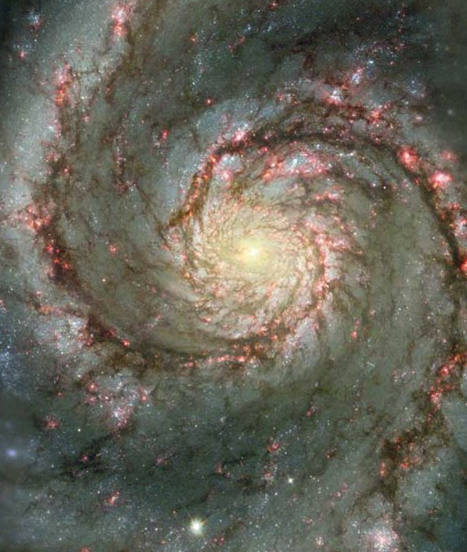
ဘုရားသခင်၏ ဘုန်းတော်
"r®a[mif;usrf;jynf.pHkpGma&;jyDcsdef- ESpfaygif; 1500 cefU
TIME REQUIRED FOR WRITING: ABOUT 1,500 YEARS (OT)
1
11

Slide 13


REFER STUDY HELP #19
ကမ္ဘာဦးကျမ်း
AC
ပညတ္တိကျမ်း (၅)
ထွက်မြောက်ရာကျမ်း
ဝတ်ပြုရာကျမ်း
တောလည်ရာကျမ်း
တရားဟောရာကျမ်း
LC
12

Slide 14

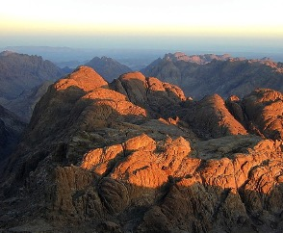
AC
စာအုပ်များကို အစီအစဉ်လိုက်ထားခြင်း၊ ဓမ္မဟောင်းကျမ်း၏အစီအစဉ်လိုက်တည်ဆောက်မှု
“ပညတ္တိကျမ်း
၅ အုပ်
(သို့)
တိုရကျမ်း ”
ပညတ္တိကျမ်း (၅)
ကျမ်းစာကာလခန့်မှန်းခြေ၊အဗြဟံ မတိုင်မှီ ဘီစီ ၁၄ဝဝ
LC
1
13

Slide 15
စာအုပ်များကို အစီအစဉ်လိုက်ထားခြင်း၊ ဓမ္မဟောင်းကျမ်း၏အစီအစဉ်လိုက်တည်ဆောက်မှု
AC
“ပညတ္တိကျမ်း
၅ အုပ်
(သို့)
တိုရကျမ်း ”
ပညတ္တိကျမ်း (၅)
သို့
ကျမ်းစာကာလခန့်မှန်းခြေ၊ အာဗြဟံ မတိုင်မှီ ဘီစီ ၁၄ဝဝ
LC
14

Slide 16
စာအုပ်များကို အစီအစဉ်လိုက်ထားခြင်း၊ ဓမ္မဟောင်းကျမ်း၏အစီအစဉ်လိုက်တည်ဆောက်မှု
ကမ္ဘာဦးကျမ်း
AC
“ပညတ္တိကျမ်း
၅ အုပ်
(သို့)
တိုရကျမ်း ”
ပညတ္တိကျမ်း (၅)
LC
ကျမ်းစာကာလခန့်မှန်းခြေ၊ အာဗြဟံ မတိုင်မှီ ဘီစီ ၁၄ဝဝ
14

Slide 17
စာအုပ်များကို အစီအစဉ်လိုက်ထားခြင်း၊ ဓမ္မဟောင်းကျမ်း၏အစီအစဉ်လိုက်တည်ဆောက်မှု
ကမ္ဘာဦးကျမ်း
AC
“ပညတ္တိကျမ်း
၅ အုပ်
(သို့)
တိုရကျမ်း ”
ပညတ္တိကျမ်း (၅)
ထွက်မြောက်ရာကျမ်း
LC
ကျမ်းစာကာလခန့်မှန်းခြေ၊ အာဗြဟံ မတိုင်မှီ ဘီစီ ၁၄ဝဝ
14

Slide 18
စာအုပ်များကို အစီအစဉ်လိုက်ထားခြင်း၊ ဓမ္မဟောင်းကျမ်း၏အစီအစဉ်လိုက်တည်ဆောက်မှု
ကမ္ဘာဦးကျမ်း
AC
“ပညတ္တိကျမ်း
၅ အုပ်
(သို့)
တိုရကျမ်း ”
ပညတ္တိကျမ်း (၅)
ထွက်မြောက်ရာကျမ်း
ဝတ်ပြုရာကျမ်း
LC
ကျမ်းစာကာလခန့်မှန်းခြေ၊ အာဗြဟံ မတိုင်မှီ ဘီစီ ၁၄ဝဝ
14

Slide 19
စာအုပ်များကို အစီအစဉ်လိုက်ထားခြင်း၊ ဓမ္မဟောင်းကျမ်း၏အစီအစဉ်လိုက်တည်ဆောက်မှု
ကမ္ဘာဦးကျမ်း
AC
“ပညတ္တိကျမ်း
၅ အုပ်
(သို့)
တိုရကျမ်း ”
ပညတ္တိကျမ်း (၅)
ထွက်မြောက်ရာကျမ်း
ဝတ်ပြုရာကျမ်း
တောလည်ရာကျမ်း
LC
ကျမ်းစာကာလခန့်မှန်းခြေ၊ အာဗြဟံ မတိုင်မှီ ဘီစီ ၁၄ဝဝ
14

Slide 20
စာအုပ်များကို အစီအစဉ်လိုက်ထားခြင်း၊ ဓမ္မဟောင်းကျမ်း၏အစီအစဉ်လိုက်တည်ဆောက်မှု
ကမ္ဘာဦးကျမ်း
AC
“ပညတ္တိကျမ်း
၅ အုပ်
(သို့)
တိုရကျမ်း ”
ပညတ္တိကျမ်း (၅)
ထွက်မြောက်ရာကျမ်း
ဝတ်ပြုရာကျမ်း
တောလည်ရာကျမ်း
LC
ကျမ်းစာကာလခန့်မှန်းခြေ၊ အာဗြဟံ မတိုင်မှီ ဘီစီ ၁၄ဝဝ
တရားဟောရာကျမ်း
14

Slide 21
စာအုပ်များကို အစီအစဉ်လိုက်ထားခြင်း၊ ဓမ္မဟောင်းကျမ်း၏အစီအစဉ်လိုက်တည်ဆောက်မှု
ကမ္ဘာဦးကျမ်း
AC
“ပညတ္တိကျမ်း
၅ အုပ်
(သို့)
တိုရကျမ်း ”
ပညတ္တိကျမ်း (၅)
ထွက်မြောက်ရာကျမ်း
ဝတ်ပြုရာကျမ်း
တောလည်ရာကျမ်း
LC
ကျမ်းစာကာလခန့်မှန်းခြေ၊ အာဗြဟံ မတိုင်မှီ ဘီစီ ၁၄ဝဝ
တရားဟောရာကျမ်း
14

Slide 22

စာအုပ်များကို အစီအစဉ်လိုက်ထားခြင်း၊ ဓမ္မဟောင်းကျမ်း၏အစီအစဉ်လိုက်တည်ဆောက်မှု
ကမ္ဘာဦးကျမ်း
AC
“ပညတ္တိကျမ်း
၅ အုပ်
(သို့)
တိုရကျမ်း ”
အာဗြဟံပဋိညာဉ်
ကမ္ဘာဦး ၁၂:၁-၃
ပညတ္တိကျမ်း (၅)
ထွက်မြောက်ရာကျမ်း
မြေပိုင်ဆိုင်မှုဆိုင်ရာ
ပဋိညာဉ်
တရားဟောရာကျမ်း ၃၀:၁-၁၀
ဝတ်ပြုရာကျမ်း
တောလည်ရာကျမ်း
LC
တရားဟောရာကျမ်း
14

Slide 23
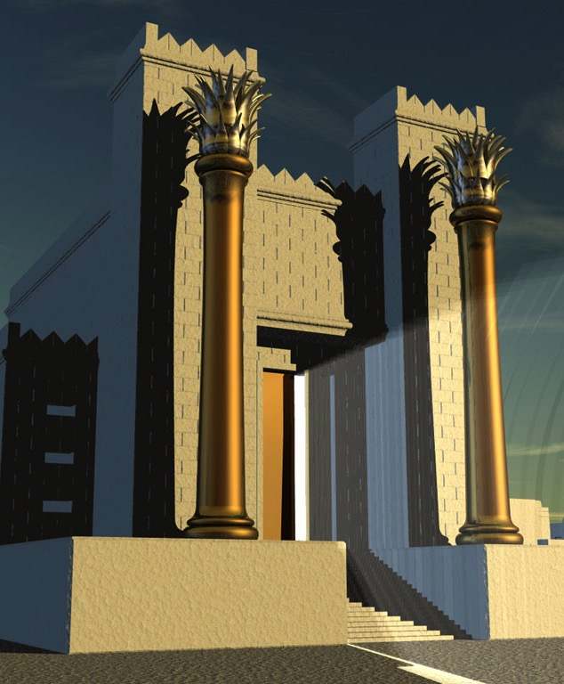
စာအုပ်များကို အစီအစဉ်လိုက်ထားခြင်း၊ ဓမ္မဟောင်းကျမ်း၏အစီအစဉ်လိုက်တည်ဆောက်မှု
စာအုပ်များကို အစီစဉ်တကျ ထားခြင်း
(S)
ရာဇဝင်ကျမ်း (၁၂)
ရာဇဝင်ကျမ်းနှင့် သက်ဆိုင်သော စာအုပ်
DC
(D)
}
(S)
၁၂ အုပ်
(CW)
(
)
ဤသုံးသပ်မှုကို သတိပြုပါ
2
22

Slide 24
ယောရှု
စာအုပ်များကို အစီအစဉ်လိုက်ထားခြင်း၊ ဓမ္မဟောင်းကျမ်း၏အစီအစဉ်လိုက်တည်ဆောက်မှု
ကျမ်းများကို အစီစဉ်တကျ ထားရှိခြင်း
(S)
ရာဇဝင်ကျမ်း (၁၂)
ရာဇဝင်ကျမ်းဆိုင်ရာ
DC
(D)
}
(S)
၁၂ အုပ်
(CW)
(
)
ကျမ်းစာကာလခန့်မှန်းခြေ၊ ဘီစီ ၁၄ဝဝ-၁၃၅ဝ
23

Slide 25
ယောရှု
စာအုပ်များကို အစီအစဉ်လိုက်ထားခြင်း၊ ဓမ္မဟောင်းကျမ်း၏အစီအစဉ်လိုက်တည်ဆောက်မှု
တရားသူကြီးများ
ရုသ
ကျမ်းများကို အစီစဉ်တကျ ထားရှိခြင်း
(S)
ရာဇဝင်ကျမ်း (၁၂)
ရာဇဝင်ကျမ်းဆိုင်ရာ
DC
(D)
}
(S)
၁၂ အုပ်
(CW)
(
)
ကျမ်းစာကာလခန့်မှန်းခြေ၊ ဘီစီ ၁၄ဝဝ-၁၃၅ဝ
23

Slide 26
ယောရှု
စာအုပ်များကို အစီအစဉ်လိုက်ထားခြင်း၊ ဓမ္မဟောင်းကျမ်း၏အစီအစဉ်လိုက်တည်ဆောက်မှု
တရားသူကြီးများ
ရုသ
ကျမ်းများကို အစီစဉ်တကျ ထားရှိခြင်း
ရှောလု
ဒါဝိဒ်
(S)
ရာဇဝင်ကျမ်း (၁၂)
ရှောလုမုန်
ရာဇဝင်ကျမ်းဆိုင်ရာ
DC
(D)
}
(S)
ပြည်တွင်းစစ်
၁၂ အုပ်
(CW)
(
)
ကျမ်းစာကာလခန့်မှန်းခြေ၊ ဘီစီ ၁၄ဝဝ-၁၃၅ဝ
23

Slide 27
ယောရှု
စာအုပ်များကို အစီအစဉ်လိုက်ထားခြင်း၊ ဓမ္မဟောင်းကျမ်း၏အစီအစဉ်လိုက်တည်ဆောက်မှု
တရားသူကြီးများ
ရုသ
ကျမ်းများကို အစီစဉ်တကျ ထားရှိခြင်း
၁ ရာဇဝင်
(S)
ရာဇဝင်ကျမ်း (၁၂)
၂ ရာဇဝင်
ရာဇဝင်ကျမ်းဆိုင်ရာ
DC
(D)
}
(S)
၃ ရာဇဝင်
၄ ရာဇဝင်
၁၂ အုပ်
(CW)
(
)
ကျမ်းစာကာလခန့်မှန်းခြေ၊ ဘီစီ ၁၄ဝဝ-၁၃၅ဝ
23

Slide 28
ယောရှု
စာအုပ်များကို အစီအစဉ်လိုက်ထားခြင်း၊ ဓမ္မဟောင်းကျမ်း၏အစီအစဉ်လိုက်တည်ဆောက်မှု
တရားသူကြီးများ
ရုသ
ကျမ်းများကို အစီစဉ်တကျ ထားရှိခြင်း
၁ ရာဇဝင်
(S)
ရာဇဝင်ကျမ်း (၁၂)
၂ ရာဇဝင်
ရာဇဝင်ကျမ်းဆိုင်ရာ
DC
(D)
}
(S)
၃ ရာဇဝင်
၄ ရာဇဝင်
၁၂ အုပ်
(CW)
(
)
ကျမ်းစာကာလခန့်မှန်းခြေ၊ ဘီစီ ၁၄ဝဝ-၁၃၅ဝ
23

Slide 29
ယောရှု
စာအုပ်များကို အစီအစဉ်လိုက်ထားခြင်း၊ ဓမ္မဟောင်းကျမ်း၏အစီအစဉ်လိုက်တည်ဆောက်မှု
(ရ)
(ဒ)
(ရ)
(ပတစ)
ရှောလု
တရားသူကြီးများ
ရုသ
ကျမ်းများကို အစီစဉ်တကျ ထားရှိခြင်း
ဒါဝိဒ်
၁ ရာဇဝင်
(S)
ရာဇဝင်ကျမ်း (၁၂)
၂ ရာဇဝင်
ရာဇဝင်ကျမ်းဆိုင်ရာ
DC
(D)
}
(S)
၃ ရာဇဝင်
ရှောလုမုန်
၄ ရာဇဝင်
၁၂ အုပ်
(CW)
(
)
ပြည်တွင်းစစ်
ကျမ်းစာကာလခန့်မှန်းခြေ၊ ဘီစီ ၁၄ဝဝ-၁၃၅ဝ
23

Slide 30
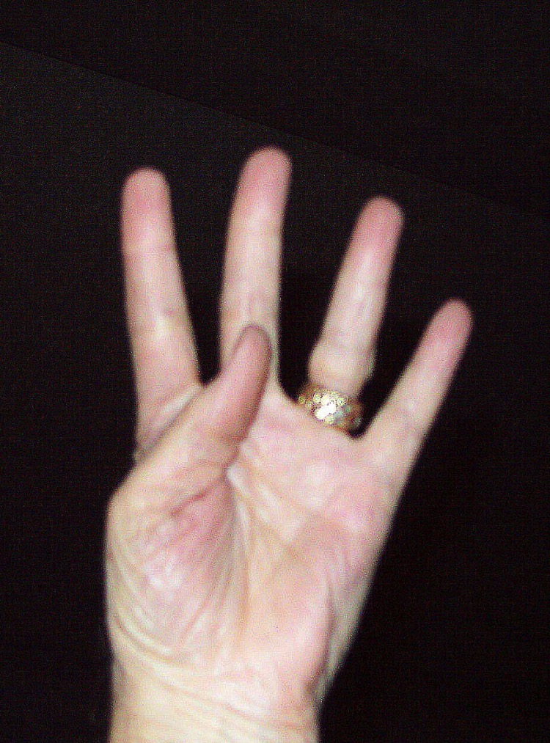
စာအုပ်များကို အစီအစဉ်လိုက်ထားခြင်း၊ ဓမ္မဟောင်းကျမ်း၏အစီအစဉ်လိုက်တည်ဆောက်မှု
၂ ရာဇဝင်
၃ ရာဇဝင်
ဒါဝိဒ်
ဒ
ရှောလုမုန်
၁ ရာဇဝင်
ရ
ရှောလု
ကျမ်းများကို အစီစဉ်တကျ ထားရှိခြင်း
ရ
၂ ရာဇဝင်
ပြည်တွင်းစစ်
ပတစ
ရာဇဝင်ကျမ်းဆိုင်ရာ
၁၂ အုပ်
ကျမ်းစာကာလခန့်မှန်းခြေ၊ ဘီစီ ၁၄ဝဝ-၁၃၅ဝ
14
31

Slide 31
စာအုပ်များကို အစီအစဉ်လိုက်ထားခြင်း၊ ဓမ္မဟောင်းကျမ်း၏အစီအစဉ်လိုက်တည်ဆောက်မှု
၂ ရာဇဝင်
၃ ရာဇဝင်
ဒါဝိဒ်
ဒ
ရှောလုမုန်
၁ ရာဇဝင်
ရ
ရှောလု
ကျမ်းများကို အစီစဉ်တကျ ထားရှိခြင်း
ရ
၂ ရာဇဝင်
ပြည်တွင်းစစ်
ပတစ
ရာဇဝင်ကျမ်းဆိုင်ရာ
၁၂ အုပ်
ကျမ်းစာကာလခန့်မှန်းခြေ၊ ဘီစီ ၁၄ဝဝ-၁၃၅ဝ
14
31

Slide 32
ယောရှု
စာအုပ်များကို အစီအစဉ်လိုက်ထားခြင်း၊ ဓမ္မဟောင်းကျမ်း၏အစီအစဉ်လိုက်တည်ဆောက်မှု
တရားသူကြီးများ
ရုသ
ကျမ်းများကို အစီစဉ်တကျ ထားရှိခြင်း
၁ ရာဇဝင်
(S)
ဒါဝိဒ်နှင့်ဆိုင်သောပဋိညာဉ်
၂ရာ ၇း၁၆
ရာဇဝင်ကျမ်း (၁၂)
၂ ရာဇဝင်
DC
(D)
}
(S)
၃ ရာဇဝင်
(CW)
၄ ရာဇဝင်
(
)
ကျမ်းစာကာလခန့်မှန်းခြေ၊ ဘီစီ ၁၄ဝဝ-၁၃၅ဝ
23

Slide 33
ယောရှု
စာအုပ်များကို အစီအစဉ်လိုက်ထားခြင်း၊ ဓမ္မဟောင်းကျမ်း၏အစီအစဉ်လိုက်တည်ဆောက်မှု
တရားသူကြီးများ
ရုသ
ကျမ်းများကို အစီစဉ်တကျ ထားရှိခြင်း
၁ ရာဇဝင်
(S)
ရာဇဝင်ကျမ်း (၁၂)
၂ ရာဇဝင်
ရာဇဝင်ကျမ်းဆိုင်ရာ
DC
(D)
}
(S)
၃ ရာဇဝင်
၄ ရာဇဝင်
၁၂ အုပ်
(CW)
(
)
ကျမ်းစာကာလခန့်မှန်းခြေ၊ ဘီစီ ၁၄ဝဝ-၁၃၅ဝ
23

Slide 34
ယောရှု
စာအုပ်များကို အစီအစဉ်လိုက်ထားခြင်း၊ ဓမ္မဟောင်းကျမ်း၏အစီအစဉ်လိုက်တည်ဆောက်မှု
တရားသူကြီးများ
ရုသ
ကျမ်းများကို အစီစဉ်တကျ ထားရှိခြင်း
၁ ရာဇဝင်
(S)
ရာဇဝင်ကျမ်း (၁၂)
၂ ရာဇဝင်
ရာဇဝင်
DC
(D)
}
(S)
၃ ရာဇဝင်
(CW)
၄ ရာဇဝင်
(
၁ ရာချုပ်
)
၁-၂ ရာဇဝင်ချုပ်
ယေဘုယျတူညီသောအရာ
၂ ရာချုပ်
ကျမ်းစာကာလခန့်မှန်းခြေ၊ ဘီစီ ၁၄ဝဝ-၁၃၅ဝ
23

Slide 35
ယောရှု
စာအုပ်များကို အစီအစဉ်လိုက်ထားခြင်း၊ ဓမ္မဟောင်းကျမ်း၏အစီအစဉ်လိုက်တည်ဆောက်မှု
တရားသူကြီးများ
ရုသ
ကျမ်းများကို
အစီစဉ်တကျထားခြင်း
1&mZ0if
(S)
ရာဇဝင်ကျမ်း (၁၂)
ပရောဖက်နှင့်ဆိုင်သော အမြင်
စိတ်ဝင်စားဖွယ်ရာစကားစု
2&mZ0if
DC
(D)
}
(S)
3&mZ0if
တူညီသောကာလ
၄ ရာဇဝင်
တူညီသောဖြစ်ရပ်များ
(CW)
(
၁ရာချုပ်
)
တူညီသောကျမ်းပိုဒ်
၂ ရာချုပ်
ယဇ်ပရောဟိတ်နှင့် ဆိုင်သောအမြင်
ကျမ်းစာကာလခန့်မှန်းခြေ၊ ဘီစီ ၁၄ဝဝ-၁၃၅ဝ
4
36

Slide 36
ယောရှု
စာအုပ်များကို အစီအစဉ်လိုက်ထားခြင်း၊ ဓမ္မဟောင်းကျမ်း၏အစီအစဉ်လိုက်တည်ဆောက်မှု
တရားသူကြီးများ
usrf;rsm;udktpDpOf
vdkufpDjcif;
ရုသ
နိုင်ငံနှစ်ခြမ်းကွဲခြင်း
စုစည်းနေသောနိုင်ငံမှ နှစ်နိုင်ငံအဖြစ်
ကွဲသွားခြင်း
၁ရာဇဝင်
(S)
ရာဇဝင်ကျမ်း (၁၂)
ordkif;
12 tkyfaomusrf;pm
2&mZ0if
DC
(D)
}
(S)
3&mZ0if
(CW)
၄ ရာဇဝင်
(
၁ရာချုပ်
)
၂ရာချုပ်
tjzpfedkifqHk;cef.rSef;edkifaom ordkifaBumif;tcsdef (1050 bDpD 550 bDpD xd).
1
37

Slide 37
ယောရှု
စာအုပ်များကို အစီအစဉ်လိုက်ထားခြင်း၊ ဓမ္မဟောင်းကျမ်း၏အစီအစဉ်လိုက်တည်ဆောက်မှု
တရားသူကြီးများ
ရုသ
ကျမ်းများကို
အစီစဉ်တကျထားခြင်း
၁ရာဇဝင်
(S)
ရာဇဝင်ကျမ်း (၁၂)
ရာဇဝင်ကျမ်းဆိုင်ရာ
၂ရာဇဝင်
DC
(D)
}
(S)
၃ရာဇဝင်
၁၂ အုပ်
(CW)
၄ ရာဇဝင်
(
၁ရာချုပ်
)
၂ရာချုပ်
ဧဇရာ
ကျမ်းစာကာလခန့်မှန်းခြေ၊ ဘီစီ ၁၄ဝဝ-၁၃၅ဝ
1
38

Slide 38
ယောရှု
စာအုပ်များကို အစီအစဉ်လိုက်ထားခြင်း၊ ဓမ္မဟောင်းကျမ်း၏အစီအစဉ်လိုက်တည်ဆောက်မှု
တရားသူကြီးများ
ရုသ
ကျမ်းများကို
အစီစဉ်တကျထားခြင်း
၁ရာဇဝင်
(S)
ရာဇဝင်ကျမ်း (၁၂)
ရာဇဝင်ကျမ်းဆိုင်ရာ
၂ရာဇဝင်
DC
(D)
}
(S)
၃ရာဇဝင်
၁၂ အုပ်
(CW)
၄ ရာဇဝင်
(
၁ရာချုပ်
)
၂ရာချုပ်
ဧဇရာ
ကျမ်းစာကာလခန့်မှန်းခြေ၊ ဘီစီ ၁၄ဝဝ-၁၃၅ဝ
နေဟမိ
1
38

Slide 39
ယောရှု
စာအုပ်များကို အစီအစဉ်လိုက်ထားခြင်း၊ ဓမ္မဟောင်းကျမ်း၏အစီအစဉ်လိုက်တည်ဆောက်မှု
တရားသူကြီးများ
ရုသ
ကျမ်းများကို
အစီစဉ်တကျထားခြင်း
၁ရာဇဝင်
(S)
ရာဇဝင်ကျမ်း (၁၂)
ရာဇဝင်ကျမ်းဆိုင်ရာ
၂ရာဇဝင်
DC
(D)
}
(S)
၃ရာဇဝင်
၁၂ အုပ်
(CW)
၄ ရာဇဝင်
(
၁ရာချုပ်
)
၂ရာချုပ်
ဧဇရာ
ကျမ်းစာကာလခန့်မှန်းခြေ၊ ဘီစီ ၁၄ဝဝ-၁၃၅ဝ
နေဟမိ
ဧသတာ
1
38

Slide 40
ယောရှု
စာအုပ်များကို အစီအစဉ်လိုက်ထားခြင်း၊ ဓမ္မဟောင်းကျမ်း၏အစီအစဉ်လိုက်တည်ဆောက်မှု
တရားသူကြီးများ
ရုသ
ကျမ်းများကို
အစီစဉ်တကျထားခြင်း
၁ရာဇဝင်
(S)
ရာဇဝင်ကျမ်း (၁၂)
ရာဇဝင်ကျမ်းဆိုင်ရာ
၂ရာဇဝင်
DC
(D)
}
(S)
၃ရာဇဝင်
၁၂ အုပ်
(CW)
၄ ရာဇဝင်
(
၁ရာချုပ်
)
၂ရာချုပ်
ဧဇရာ
ကျမ်းစာကာလခန့်မှန်းခြေ၊ ဘီစီ ၁၄ဝဝ-၁၃၅ဝ
နေဟမိ
ဧသတာ
1
38

Slide 41
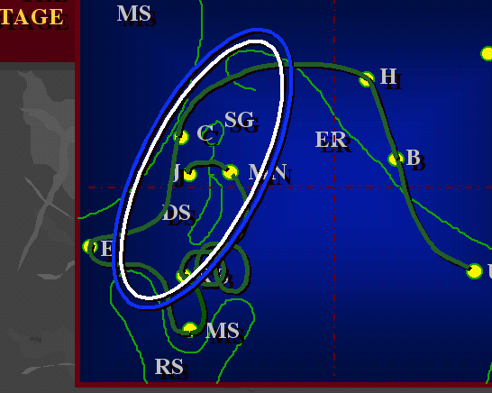
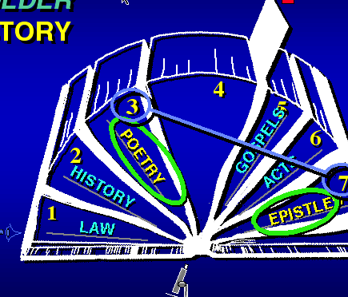
tpOfvdkufxm;&SdNcif;
ynwÅdusrf; ESif. &mZ0ifusrf;
ကဗျာအလင်္ကာကျမ်းနှင့်
ပရောဖက်ကျမ်းများ
မှတ်ရန်နည်းလမ်း
42
4

Slide 42
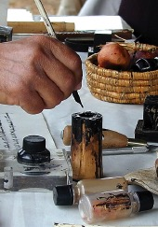
စာအုပ်များကို အစီအစဉ်လိုက်ထားခြင်း၊ ဓမ္မဟောင်းကျမ်း၏အစီအစဉ်လိုက်တည်ဆောက်မှု
CIRCA:
၂။
ယောဘ
အာဗြဟံH
“ကဗျာကျမ်း”
အခြား
ကျမ်းများ
အာဗြဟံ
“ကဗျာကျမ်း”
ယောဘ
CIRCA:
အစပြုရာ
“ဘုရင်ခေတ်”
၇။
uAsmusrf; (5) usrf;
“ယောဘဝတ္ထု” ကိုဘုရင်ခေတ်မတိုင်မှီကာလ
တွင် ရေးသားပါသည်။
7.
7.
၇။
43
4
43

Slide 43
စာအုပ်များကို အစီအစဉ်လိုက်ထားခြင်း၊ ဓမ္မဟောင်းကျမ်း၏အစီအစဉ်လိုက်တည်ဆောက်မှု
CIRCA:
၂။
ယောဘ
အာဗြဟံ
အခြား
ကျမ်းများ
“ကဗျာ”
အာဗြဟံ
“ကဗျာလင်္ကာကျမ်းများ”သည်
ဘုရင်ခေတ်မှစတင်သည်
CIRCA:
ယောဘ
၇။
ကဗျာလင်္ကာကျမ်း (၅)ကျမ်း
၇။
စုပေါင်း၍
“ကဗျာဆိုင်ရာကျမ်းစာများသည်”
“ဘုရင်ခေတ်” မှစတင်ပါသည်
၇။
၇။
.
44

Slide 44

စာအုပ်များကို အစီအစဉ်လိုက်ထားခြင်း၊ ဓမ္မဟောင်းကျမ်း၏အစီအစဉ်လိုက်
တည်ဆောက်မှု
ယောရှု
h)
(မ)
ဣသရေလသို့ (မြောက်ပိုင်းနိုင်ငံ)
တရားသူကြီးများ
tmrkwf
a[ma&S
ရုသ
a,me
(တ)
အာဗြဟံ
ယုဒပြည်သို့ ပရောဖက်ပြုသူများ (ကျဆင်းနေချိန်)
CIRCA:
*
ယောဘ
ရာဇဝင်ကျမ်း (၁၂)
ဟေရှာယ
၁ရာ
ယောလ
(S)
}
မိက္ခာ
၂ရာ
DC
ဧဒုံပြည်
(D)
ဩဗဒိ
ယုဒပြည်သို့ (အကျပ်အတည်းဖြစ်နေချီန်)
၃ရာ
*
(တ)
(S)
ယေရမိ
၄ရာ
NC
ALL OTHER
“WRITINGS” ARE
FROM THE
“ROYALTY” PERIOD
(CW)
ပရောဖက်များက နိုင်ငံကွဲပြီးနောက် အနှစ်လေးရာအတွင်းတွင် ရေးသားခဲ့ကြသည်။
မြည်တမ်းစကား
( )
၁ရာချုပ်
ဟဗက္ကုပ်
၂ရာချုပ်
နိနေဝေမြို့သို့
ဧဇရ
နာဟုန်
စုပေါင်း၍
“ကဗျာဆိုင်ရာကျမ်းစာများသည်”
“ဘုရင်ခေတ်” မှစတင်ပါသည်
နေဟမိ
ဇေဖနိ
*
(တ)
ဧသတာ
ယုဒပြည်သို့ (ဖမ်းဆီးခေါ်ဆောင်သွားခြင်းခံရချိန်)
ယေဇကျေလ
*
'Ha,v
ယုဒပြည်သို့ (ပြန်တော်ပြန်ချိန်)
(တ)
ဟဂ္ဂဲ
ဇာခရိ
မာလခိ
45

Slide 45
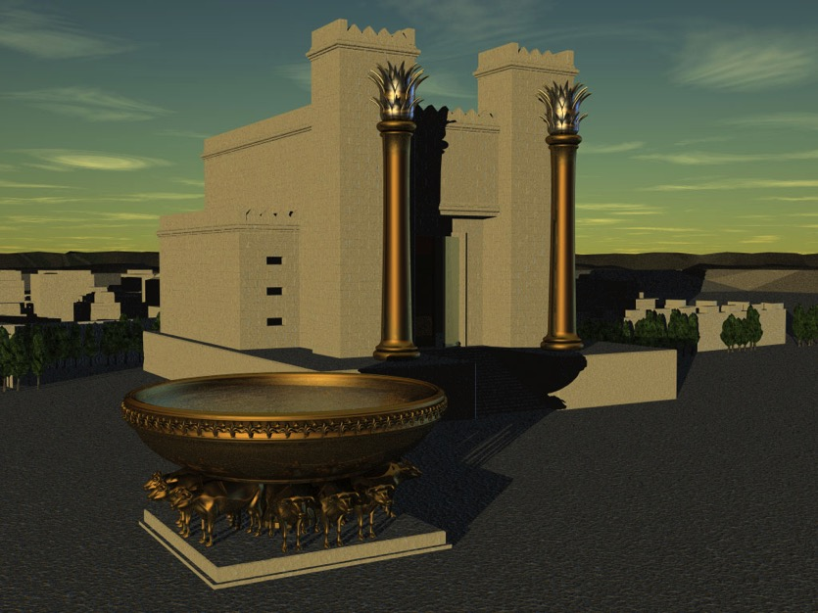
စာအုပ်များကို အစီအစဉ်လိုက်ထားခြင်း၊ ဓမ္မဟောင်းကျမ်း၏အစီအစဉ်လိုက်တည်ဆောက်မှု
CIRCA:
၁။
ယောဘ
အာဗြဟံ
ကျမ်းများ
“ကဗျာကျမ်း”
အခြား
ကဗျာလင်္ကာကျမ်းများ အစပြုရာ
အာဗြဟံ
CIRCA:
အချိန်သည်
ယောဘ
“ဘုရင်ခေတ်”ဖြစ်သည်
၇။
ဆာလံ
၁။ ဒါဝိဒ်
၂။ မောရှေ
ကဗျာင်္လကာကျမ်း (၅) ကျမ်း
ဆာလံ
၁။ ဒါဝိဒ်
၂။ မောရှေ
7.
7.
7.
46
1

Slide 46
စာအုပ်များကို အစီအစဉ်လိုက်ထားခြင်း၊ ဓမ္မဟောင်းကျမ်း၏အစီအစဉ်လိုက်တည်ဆောက်မှု
CIRCA:
၁။
ယောဘ
အာဗြဟံ
ကျမ်းများ
“ကဗျာကျမ်း”
အခြား
ကဗျာလင်္ကာကျမ်းများ အစပြုရာ
အာဗြဟံ
CIRCA:
အချိန်သည်
ယောဘ
“ဘုရင်ခေတ်”ဖြစ်သည်
၇။
ဆာလံ
၁။ ဒါဝိဒ်
၂။ မောရှေ
ကဗျာင်္လကာကျမ်း (၅) ကျမ်း
ဆာလံ
၁။ ဒါဝိဒ်
၂။ မောရှေ
7.
သုတ္တံ
ရှောလုမုန်
အသက်ရှင်ချိန်
ရှောလုမုန်
အသက်ရှင်ချိန်
သုတ္တံ
7.
7.
46
1

Slide 47

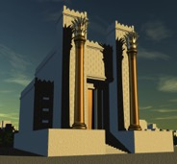
စာအုပ်များကို အစီအစဉ်လိုက်ထားခြင်း၊ ဓမ္မဟောင်းကျမ်း၏အစီအစဉ်လိုက်တည်ဆောက်မှု
CIRCA:
၁။
ယောဘ
အာဗြဟံ
ကျမ်းများ
“ကဗျာကျမ်း”
အခြား
ကဗျာလင်္ကာကျမ်းများ အစပြုရာ
သံလွင်တောင်
အာဗြဟံ
CIRCA:
အချိန်သည်
ယောဘ
“ဘုရင်ခေတ်”ဖြစ်သည်
၇။
ဆာလံ
၁။ ဒါဝိဒ်
ကဗျာင်္လကာကျမ်း (၅) ကျမ်း
၂။ မောရှေ
ဆာလံ
၁။ ဒါဝိဒ်
၂။ မောရှေ
ရှောလုမုန်
ဗိမာန်တော်ကုန်း
7.
သုတ္တံ
အသက်ရှင်ချိန်
ရှောလုမုန်
အသက်ရှင်ချိန်
သုတ္တံ
7.
ဒေသနာ
ရှောလုမုန်
အသက်ရှင်ချိန်
ရှောလုမုန်
အသက်ရှင်ချိန်
ဒေသနာ
7.
46
1

Slide 48
စာအုပ်များကို အစီအစဉ်လိုက်ထားခြင်း၊ ဓမ္မဟောင်းကျမ်း၏အစီအစဉ်လိုက်တည်ဆောက်မှု
CIRCA:
၁။
ယောဘ
အာဗြဟံ
ကျမ်းများ
“ကဗျာကျမ်း”
အခြား
ကဗျာလင်္ကာကျမ်းများ အစပြုရာ
အာဗြဟံ
CIRCA:
အချိန်သည်
ယောဘ
“ဘုရင်ခေတ်”ဖြစ်သည်
၇။
ဆာလံ
၁။ ဒါဝိဒ်
ကဗျာင်္လကာကျမ်း (၅) ကျမ်း
၂။ မောရှေ
ဆာလံ
၁။ ဒါဝိဒ်
၂။ မောရှေ
7.
သုတ္တံ
ရှောလုမုန်
အသက်ရှင်ချိန်
ရှောလုမုန်
အသက်ရှင်ချိန်
သုတ္တံ
7.
ဒေသနာ
ရှောလုမုန်
အသက်ရှင်ချိန်
ရှောလုမုန်
အသက်ရှင်ချိန်
ရှောလုမုန်
သီချင်း
ရှောလုမုန် အိမ်ထောင်ပြုပြီး
ဒေသနာ
7.
ရှောလုမုန်သီချင်း
ရှောလုမုန် အိမ်ထောင်ပြုပြီး
46
1

Slide 49
စာအုပ်များကို အစီအစဉ်လိုက်ထားခြင်း၊ ဓမ္မဟောင်းကျမ်း၏အစီအစဉ်လိုက်တည်ဆောက်မှု
CIRCA:
၁။
ယောဘ
အာဗြဟံ
ကျမ်းများ
“ကဗျာကျမ်း”
အခြား
ကဗျာလင်္ကာကျမ်းများ အစပြုရာ
အာဗြဟံ
CIRCA:
အချိန်သည်
ယောဘ
“ဘုရင်ခေတ်”ဖြစ်သည်
၇။
ဆာလံ
၁။ ဒါဝိဒ်
ကဗျာင်္လကာကျမ်း (၅) ကျမ်း
၂။ မောရှေ
ဆာလံ
၁။ ဒါဝိဒ်
၂။ မောရှေ
7.
သုတ္တံ
ရှောလုမုန်
အသက်ရှင်ချိန်
ရှောလုမုန်
အသက်ရှင်ချိန်
သုတ္တံ
7.
ဒေသနာ
ရှောလုမုန်
အသက်ရှင်ချိန်
ရှောလုမုန်
အသက်ရှင်ချိန်
ရှောလုမုန်
သီချင်း
ရှောလုမုန် အိမ်ထောင်ပြုပြီး
ဒေသနာ
7.
ရှောလုမုန်သီချင်း
ရှောလုမုန် အိမ်ထောင်ပြုပြီး
46
1

Slide 50
s
စာအုပ်များကို အစီအစဉ်လိုက်ထားခြင်း၊ ဓမ္မဟောင်းကျမ်း၏အစီအစဉ်လိုက်တည်ဆောက်မှု
ယောဘ
CIRCA:
၁။
ယောဘ
အာဗြဟံ
ကျမ်းများ
“ကဗျာကျမ်း”
အခြား
ဆာလံ
ကဗျာလင်္ကာကျမ်းများ အစပြုရာ
အာဗြဟံ
CIRCA:
အချိန်သည်
ယောဘ
“ဘုရင်ခေတ်”ဖြစ်သည်
၇။
ဆာလံ
၁။ ဒါဝိဒ်
ကဗျာင်္လကာကျမ်း (၅) ကျမ်း
၂။ မောရှေ
ဆာလံ
၁။ ဒါဝိဒ်
၂။ မောရှေ
သုတ္တံ
7.
သုတ္တံ
ရှောလုမုန်
အသက်ရှင်ချိန်
ရှောလုမုန်
အသက်ရှင်ချိန်
သုတ္တံ
7.
ဒေသနာ
ရှောလုမုန်
အသက်ရှင်ချိန်
ရှောလုမုန်
အသက်ရှင်ချိန်
ရှောလုမုန်
သီချင်း
ဒေသနာ
ဒေသနာကျမ်း
ရှောလုမုန် အိမ်ထောင်ပြုပြီး
7.
ရှောလုမုန်သီချင်း
ရှောလုမုန်သီချင်း
ရှောလုမုန် အိမ်ထောင်ပြုပြီး
46
1

Slide 51
အထူးကျေးဇူးတင်ပါတယ်...
tckxdkya&mzufawGeJYbmvkyf& rSmvJ?
ဒါပေမဲ....ဒါတွေအားလုံး
ကို အသင်းအုပ်ဆရာ
ကဘဲလုပ်ပါစေ
©2004 TBBMI
1
8.0.07.
52

Slide 52



စာအုပ်များကို အစီအစဉ်လိုက်ထားခြင်း၊ ဓမ္မဟောင်းကျမ်း၏အစီအစဉ်လိုက်တည်ဆောက်မှု
(ခ)
(တ)
“ပရောဖက်ကျမ်း”
၁ရာဇဝင်
၁၇ ကျမ်းကို
(S)
(D)
၂ရာဇဝင်
}
(S)
၃ ရာဇဝင်
ပရောဖက်ကျမ်း (၁၇) ကျမ်း
၄ ရာဇဝင်
(တ)
ပြင်ဆင်ခြင်း
(CW)
NC
(
၁ ရာချုပ်
)
ပရောဖက်များက ကွဲပြားပြီး နှစ်ပေါင်း ၄၀၀ နောက်ပိုင်းကတည်းကပင် ရေးသားကြပါသည်
၂ ရာချုပ်
ဤသုံးသပ်မှုကို သတိပြုပါ
ဧဇရာ
နေဟမိ
.
(တ)
ဧသတာ
(w)
ကျမ်းစာကာလခန့်မှန်းခြေ၊
ဘီစီ၈၄ဝ မှ ၄၃ဝ ထိ
1
53

Slide 53
စာအုပ်များကို အစီအစဉ်လိုက်ထားခြင်း၊ ဓမ္မဟောင်းကျမ်း၏အစီအစဉ်လိုက်တည်ဆောက်မှု
(r)
(w)
“ပရောဖက်ကျမ်း”
*
ပရောဖက်များသည် နိုင်ငံ “နှစ်ခြမ်း” ကွဲပြီး နှစ်ပေါင်း ၄ဝဝ ခန့်ကရေးသားခဲ့ကြသည်
(S)
၁ ရာဇဝင်
၁၇ ကျမ်းကို
(D)
၂ ရာဇဝင်
}
(S)
၃ရာဇဝင်
PROPHETS (17)
၄ ရာဇဝင်
(w)
(CW)
*
NC
ပြင်ဆင်ခြင်း
(
၁ ရာချုပ်
)
ပရောဖက်များက ကွဲပြားပြီး နှစ်ပေါင်း ၄၀၀ နောက်ပိုင်းကတည်းကပင် ရေးသားကြပါသည်
*
၂ ရာချုပ်
ဤသုံးသပ်မှုကို သတိပြုပါ
ဧဇရာ
နေဟမိ
.
(w)
ဧသတာ
*
*
(w)
ကျမ်းစာကာလခန့်မှန်းခြေ၊
ဘီစီ၇၆ဝ မှ ၄၃ဝ ထိ
54

Slide 54
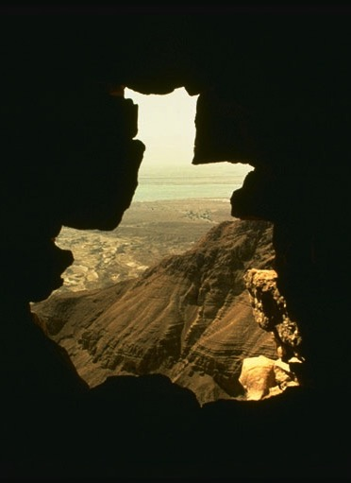
စာအုပ်များကို အစီအစဉ်လိုက်ထားခြင်း၊ ဓမ္မဟောင်းကျမ်း၏အစီအစဉ်လိုက်တည်ဆောက်မှု
(မ)
(တ)
ပရောဖက်များသည် သမ္မာကျမ်းစာအစမှသည် အဆုံးတိုင်အောင်
အထပ်ထပ်အခါခါ
ပါဝင်နေရုံမျှသာမဟုတ်ပါ
*
၁ ရာဇဝင်
(S)
(D)
၂ရာဇဝင်
}
(S)
၃ ရာဇဝင်
ပရောဖက်ကျမ်း (၁၇)ကျမ်း
၄ ရာဇဝင်
(တ)
(CW)
*
NC
(
၁ ရာချုပ်
)
ပရောဖက်များက ကွဲပြားပြီး နှစ်ပေါင်း ၄၀၀ နောက်ပိုင်းကတည်းကပင် ရေးသားကြပါသည်
*
၂ ရာချုပ်
ဧဇရာ
နေဟမိ
.
(တ)
ဧသတာ
*
*
(တ)
ကျမ်းစာကာလခန့်မှန်းခြေ၊ ဘီစီ၇၆ဝ မှ ၄၃ဝ ထိ
55

Slide 55
စာအုပ်များကို အစီအစဉ်လိုက်ထားခြင်း၊ ဓမ္မဟောင်းကျမ်း၏အစီအစဉ်လိုက်တည်ဆောက်မှု
(မ)
ပြဿနာ ၂ခု…
(တ)
*
၁ ရာဇဝင်
(S)
ပြဿနာ
အစဉ်လိုက်မကျခြင်း
(D)
၂ရာဇဝင်
}
(S)
၃ ရာဇဝင်
ပရောဖက်ကျမ်း (၁၇)ကျမ်း
၄ ရာဇဝင်
(တ)
(CW)
*
NC
(
၁ ရာချုပ်
)
ပရောဖက်များက ကွဲပြားပြီး နှစ်ပေါင်း ၄၀၀ နောက်ပိုင်းကတည်းကပင် ရေးသားကြပါသည်
*
၂ ရာချုပ်
ပရောဖက်ကြီးများ ပရောဖက်ငယ်လေးများဟုသာ
ယေဘုယျခွဲခြားထားခဲ့ပါသည်
ဧဇရာ
နေဟမိ
.
(တ)
ဧသတာ
*
*
(တ)
55

Slide 56
စာအုပ်များကို အစီအစဉ်လိုက်ထားခြင်း၊ ဓမ္မဟောင်းကျမ်း၏အစီအစဉ်လိုက်တည်ဆောက်မှု
(ခ)
(ဥပမာ-ဟေရှာယ)
(တ)
ပရောဖက်ကြီးများ-စာအများအပြား
ရေးသားသူများ
*
(S)
၁ ရာဇဝင်
(D)
၂ရာဇဝင်
}
(S)
၃ရာဇဝင်
(ဥပမာ - ယောန)
ပရောဖက်ကျမ်း (၁၇) ကျမ်း
၄ရာဇဝင်
(တ)
(CW)
*
NC
(
၁ရာချုပ်
)
ပရောဖက်များက ကွဲပြားပြီး နှစ်ပေါင်း ၄၀၀ နောက်ပိုင်းကတည်းကပင် ရေးသားကြပါသည်
ပရောဖက်ငယ်လေးများ-စာအနည်းငယ်လေး သာရေးသားသူများ
*
၂ရာချုပ်
ဧဇရာ
နေဟမိ
.
(တ)
ဧသတာ
*
*
(တ)
1
57

Slide 57
စာအုပ်များကို အစီအစဉ်လိုက်ထားခြင်း၊ ဓမ္မဟောင်းကျမ်း၏အစီအစဉ်လိုက်တည်ဆောက်မှု
(မ)
ပြဿနာနှစ်ခု…
(တ)
*
(S)
၁ ရာဇဝင်
ပြဿနာ ၂
(D)
၂ ရာဇဝင်
}
(S)
၃ရာဇဝင်
ပရောဖက်များ (၁၇) ကျမ်း
ဣသရေလလူမျိုးများ၏
သမိုင်းဖြစ်စဉ်များသည် ပရောဖက်ကျမ်း၏အစဉ်တကျဖြစ်စဉ်နှင့်စက်ဟပ်မှုမရှိပါ
၄ ရာဇဝင်
(တ)
(CW)
*
NC
(
၁ရာချုပ်
)
ပရောဖက်များက ကွဲပြားပြီး နှစ်ပေါင်း ၄၀၀ နောက်ပိုင်းကတည်းကပင် ရေးသားကြပါသည်
*
၂ရာချုပ်
ဧဇရာ
နေဟမိ
.
(တ)
ဧသတာ
*
*
(တ)
58

Slide 58
စာအုပ်များကို အစီအစဉ်လိုက်ထားခြင်း၊ ဓမ္မဟောင်းကျမ်း၏အစီအစဉ်လိုက်တည်ဆောက်မှု
(မ)
(တ)
*
ထို့ကြောင့်…
(S)
၁ ရာဇဝင်
(D)
၂ ရာဇဝင်
}
(S)
၃ရာဇဝင်
ပရောဖက်များ (၁၇) ကျမ်း
ပရောဖက်ကျမ်းများသည် သမ္မာကျမ်းစာတွင်ပါရှိသော သမိုင်းဖြစ်စဉ်များနှင့် အဘယ်.ကြောင့်အန်ဝင် ဂွင်ကျကိုက်ညီမှုမရှိသနည်း၊
၄ ရာဇဝင်
(တ)
(CW)
*
NC
(
၁ရာချုပ်
)
ပရောဖက်များက ကွဲပြားပြီး နှစ်ပေါင်း ၄၀၀ နောက်ပိုင်းကတည်းကပင် ရေးသားကြပါသည်
*
၂ရာချုပ်
ဧဇရာ
နေဟမိ
.
(တ)
ဧသတာ
*
*
(တ)
58

Slide 59
စာအုပ်များကို အစီအစဉ်လိုက်ထားခြင်း၊ ဓမ္မဟောင်းကျမ်း၏အစီအစဉ်လိုက်တည်ဆောက်မှု
(မ)
(တ)
“ပရောဖက်ကျမ်း”
*
(S)
၁ ရာဇဝင်
၁၇ ကျမ်းကို
(D)
၂ ရာဇဝင်
}
(S)
၃ရာဇဝင်
ပရောဖက်များ (၁၇) ကျမ်း
ပြင်ဆင်ခြင်း
၄ ရာဇဝင်
(တ)
(CW)
*
NC
(
၁ရာချုပ်
)
ပရောဖက်များက ကွဲပြားပြီး နှစ်ပေါင်း ၄၀၀ နောက်ပိုင်းကတည်းကပင် ရေးသားကြပါသည်
အစီစဉ်လိုက် သေချာကြည့်ရှုပါ
*
၂ရာချုပ်
ဧဇရာ
နေဟမိ
.
(တ)
ဧသတာ
*
*
(တ)
ကျမ်းစာကာလခန့်မှန်းခြေ၊
ဘီစီ၇၆ဝ မှ ၄၃ဝ ထိ
58

Slide 60
စာအုပ်များကို အစီအစဉ်လိုက်ထားခြင်း၊ ဓမ္မဟောင်းကျမ်း၏အစီအစဉ်လိုက်တည်ဆောက်မှု
(မ)
(တ)
“ပရောဖက်ကျမ်း”
*
(S)
၁ ရာဇဝင်
၁၇ ကျမ်းကို
(D)
၂ ရာဇဝင်
}
(S)
၃ရာဇဝင်
ပရောဖက်များ (၁၇) ကျမ်း
ပြင်ဆင်ခြင်း
၄ ရာဇဝင်
(တ)
(CW)
*
NC
(
၁ရာချုပ်
)
ပရောဖက်များက ကွဲပြားပြီး နှစ်ပေါင်း ၄၀၀ နောက်ပိုင်းကတည်းကပင် ရေးသားကြပါသည်
အစီစဉ်လိုက် သေချာကြည့်ရှုပါ
*
၂ရာချုပ်
ဧဇရာ
နေဟမိ
.
(တ)
ဧသတာ
*
*
(တ)
ကျမ်းစာကာလခန့်မှန်းခြေ၊
ဘီစီ၇၆ဝ မှ ၄၃ဝ ထိ
58

Slide 61
စာအုပ်များကို အစီအစဉ်လိုက်ထားခြင်း၊ ဓမ္မဟောင်းကျမ်း၏အစီအစဉ်လိုက်တည်ဆောက်မှု
သို့Y
ဣသရေလနိုင်ငံ
(မ- နိုင်ငံ)
(မ)
(တ)
“ပရောဖက်ကျမ်း”
*
၁ရာဇဝင်
၁၇ ကျမ်းကို
(S)
(D)
၂ရာဇဝင်
}
(S)
၃ရာဇဝင်
ပြင်ဆင်ခြင်း
ပရောဖက်ကျမ်း (၁၇) ကျမ်း
၄ရာဇဝင်
(တ)
(CW)
*
NC
(
၁ရာချုပ်
)
ပရောဖက်များက ကွဲပြားပြီး နှစ်ပေါင်း ၄၀၀ နောက်ပိုင်းကတည်းကပင် ရေးသားကြပါသည်
အစီစဉ်လိုက် သေချာစွာကြည့်ရှုပါ
*
၂ရာချုပ်
ဧဇရာ
နေဟမိ
.
(တ)
ဧသတာ
ရှေးဦးစွာ… ဣသရေလလူမျိုး (မြောက်ပိုင်းနိုင်ငံ)
*
*
(တ)
62

Slide 62
စာအုပ်များကို အစီအစဉ်လိုက်ထားခြင်း၊ ဓမ္မဟောင်းကျမ်း၏အစီအစဉ်လိုက်တည်ဆောက်မှု
သို့Y
ဣသရေလနိုင်ငံ
(မ- နိုင်ငံ)
(မ)
သို့
ယုဒ
(တ)
“ပရောဖက်ကျမ်း”
*
ကျဆုံးခြင်း
၁ရာဇဝင်
၁၇ ကျမ်းကို
(S)
(D)
၂ရာဇဝင်
}
(S)
၃ရာဇဝင်
ပြင်ဆင်ခြင်း
ပရောဖက်ကျမ်း (၁၇) ကျမ်း
၄ရာဇဝင်
(တ)
(CW)
*
NC
(
၁ရာချုပ်
)
ပရောဖက်များက ကွဲပြားပြီး နှစ်ပေါင်း ၄၀၀ နောက်ပိုင်းကတည်းကပင် ရေးသားကြပါသည်
အစီစဉ်လိုက် သေချာစွာကြည့်ရှုပါ
*
၂ရာချုပ်
ဧဇရာ
နေဟမိ
.
(တ)
ဧသတာ
တဖန်… ယုဒလူမျိုး
(တောင်ပိုင်းနိုင်ငံ)
*
*
(တ)
62

Slide 63
စာအုပ်များကို အစီအစဉ်လိုက်ထားခြင်း၊ ဓမ္မဟောင်းကျမ်း၏အစီအစဉ်လိုက်တည်ဆောက်မှု
သို့Y
ဣသရေလနိုင်ငံ
(မ- နိုင်ငံ)
(မ)
သို့
ယုဒ
(တ)
“ပရောဖက်ကျမ်း”
*
ကျဆုံးခြင်း
၁ရာဇဝင်
၁၇ ကျမ်းကို
(S)
(D)
၂ရာဇဝင်
}
(S)
၃ရာဇဝင်
ပြင်ဆင်ခြင်း
ပရောဖက်ကျမ်း (၁၇) ကျမ်း
၄ရာဇဝင်
သို့ ယုဒ
ပြဿနာစတင်ခြင်း
(တ)
(CW)
*
NC
(
၁ရာချုပ်
)
ပရောဖက်များက ကွဲပြားပြီး နှစ်ပေါင်း ၄၀၀ နောက်ပိုင်းကတည်းကပင် ရေးသားကြပါသည်
အစီစဉ်လိုက် သေချာစွာကြည့်ရှုပါ
*
၂ရာချုပ်
ဧဇရာ
နေဟမိ
.
(တ)
သို့ ယုဒ
သိမ်းသွားခံရခြင်း
ဒုတိယအကြိမ်…
ယုဒလူမျိုး
(တောင်ပိုင်းနိုင်ငံ)
ဧသတာ
*
*
သို့ ယုဒ
ပြန်လာခြင်း
(တ)
62

Slide 64
စာအုပ်များကို အစီအစဉ်လိုက်ထားခြင်း၊ ဓမ္မဟောင်းကျမ်း၏အစီအစဉ်လိုက်တည်ဆောက်မှု
သို့Y
ဣသရေလနိုင်ငံ
(မ- နိုင်ငံ)
(မ)
သို့
ယုဒ
(တ)
“ပရောဖက်ကျမ်း”
*
ကျဆုံးခြင်း
၁ရာဇဝင်
၁၇ ကျမ်းကို
(S)
(D)
၂ရာဇဝင်
}
(S)
၃ရာဇဝင်
ပြင်ဆင်ခြင်း
ပရောဖက်ကျမ်း (၁၇) ကျမ်း
၄ရာဇဝင်
သို့ ယုဒ
ပြဿနာစတင်ခြင်း
(တ)
(CW)
*
NC
(
၁ရာချုပ်
)
ပရောဖက်များက ကွဲပြားပြီး နှစ်ပေါင်း ၄၀၀ နောက်ပိုင်းကတည်းကပင် ရေးသားကြပါသည်
အစီစဉ်လိုက် သေချာစွာကြည့်ရှုပါ
*
၂ရာချုပ်
ဧဇရာ
စာအုပ်မပြုစုသောပရောဖက်များ
ဥပမာ
ဧလိယ-ဧလိရှဲ
နှင့်အခြား
နေဟမိ
.
(တ)
သို့ ယုဒ
သိမ်းသွားခံရခြင်း
ဧသတာ
*
*
သို့ ယုဒ
ပြန်လာခြင်း
(တ)
62

Slide 65
စာအုပ်များကို အစီအစဉ်လိုက်ထားခြင်း၊ ဓမ္မဟောင်းကျမ်း၏အစီအစဉ်လိုက်တည်ဆောက်မှု
သို့Y
ဣသရေလနိုင်ငံ
(မ- နိုင်ငံ)
(မ)
သို့
ယုဒ
(တ)
“ပရောဖက်ကျမ်း”
*
ကျဆုံးခြင်း
၁ရာဇဝင်
၁၇ ကျမ်းကို
(S)
(D)
၂ရာဇဝင်
}
(S)
၃ရာဇဝင်
ပြင်ဆင်ခြင်း
ပရောဖက်ကျမ်း (၁၇) ကျမ်း
၄ရာဇဝင်
သို့ ယုဒ
ပြဿနာစတင်ခြင်း
(တ)
(CW)
*
NC
(
၁ရာချုပ်
)
ပရောဖက်များက ကွဲပြားပြီး နှစ်ပေါင်း ၄၀၀ နောက်ပိုင်းကတည်းကပင် ရေးသားကြပါသည်
*
၂ရာချုပ်
ခရေပွင့်အမှတ်အသား
ပရောဖက်ကြီးများ
ဧဇရာ
နေဟမိ
.
(တ)
သို့ ယုဒ
သိမ်းသွားခံရခြင်း
ဧသတာ
*
*
သို့ ယုဒ
ပြန်လာခြင်း
(တ)
62

Slide 66
စာအုပ်များကို အစီအစဉ်လိုက်ထားခြင်း၊ ဓမ္မဟောင်းကျမ်း၏အစီအစဉ်လိုက်တည်ဆောက်မှု
သို့Y
ဣသရေလနိုင်ငံ
(မ- နိုင်ငံ)
အာမုတ်
ဟောရှေ
ယောန
(မ)
သို့
ယုဒ
(တ)
“ပရောဖက်ကျမ်း”
*
ကျဆုံးခြင်း
၁ရာဇဝင်
၁၇ ကျမ်းကို
(S)
(D)
၂ရာဇဝင်
}
(S)
၃ရာဇဝင်
ပြင်ဆင်ခြင်း
ပရောဖက်ကျမ်း (၁၇) ကျမ်း
၄ရာဇဝင်
သို့ ယုဒ
ပြဿနာစတင်ခြင်း
(တ)
“မြောက်ပိုင်း” နိုင်ငံ…
ဣသရေလလူမျိုး
(CW)
*
NC
(
၁ရာချုပ်
)
ပရောဖက်များက ကွဲပြားပြီး နှစ်ပေါင်း ၄၀၀ နောက်ပိုင်းကတည်းကပင် ရေးသားကြပါသည်
*
၂ရာချုပ်
အာမုတ်
ဟောရှေ
ယောန (နိနဝေမြို့သို့)
ဧဇရာ
နေဟမိ
.
(တ)
သို့ ယုဒ
သိမ်းသွားခံရခြင်း
ဧသတာ
*
*
သို့ ယုဒ
ပြန်လာခြင်း
(တ)
ကျမ်းစာကာလခန့်မှန်းခြေ၊ ဘီစီ၇၆ဝ မှ ၄၃ဝ ထိ
62

Slide 67
စာအုပ်များကို အစီအစဉ်လိုက်ထားခြင်း၊ ဓမ္မဟောင်းကျမ်း၏အစီအစဉ်လိုက်တည်ဆောက်မှု
သို့Y
ဣသရေလနိုင်ငံ
(မ- နိုင်ငံ)
အာမုတ်
ဟောရှေ
ယောန
(မ)
သို့
ယုဒ
(တ)
“ပရောဖက်ကျမ်း”
*
ကျဆုံးခြင်း
ဟေရှာယ
၁ရာဇဝင်
ယောလ
၁၇ ကျမ်းကို
(S)
(D)
၂ရာဇဝင်
}
မိက္ခာ
(S)
၃ရာဇဝင်
ဩဗဒိ(ဧဒုံလူမျိုးသို့)
ပြင်ဆင်ခြင်း
ပရောဖက်ကျမ်း (၁၇) ကျမ်း
၄ရာဇဝင်
သို့ ယုဒ
ပြဿနာစတင်ခြင်း
(တ)
“တောင်ပိုင်း” နိုင်ငံ…
ယုဒနိုင်ငံကျရှုံးခြင်း
(CW)
*
NC
(
၁ရာချုပ်
)
ပရောဖက်များက ကွဲပြားပြီး နှစ်ပေါင်း ၄၀၀ နောက်ပိုင်းကတည်းကပင် ရေးသားကြပါသည်
*
၂ရာချုပ်
ဟေရှာယ
ယောလ
မိက္ခာ (ဧဒုံလူမျိုးသို့)
ဧဇရာ
နေဟမိ
.
(တ)
သို့ ယုဒ
သိမ်းသွားခံရခြင်း
ဧသတာ
*
*
သို့ ယုဒ
ပြန်လာခြင်း
(တ)
ကျမ်းစာကာလခန့်မှန်းခြေ၊ ဘီစီ၈၃ဝ မှ ၅၉၀ ထိ
62

Slide 68
စာအုပ်များကို အစီအစဉ်လိုက်ထားခြင်း၊ ဓမ္မဟောင်းကျမ်း၏အစီအစဉ်လိုက်တည်ဆောက်မှု
သို့Y
ဣသရေလနိုင်ငံ
(မ- နိုင်ငံ)
အာမုတ်
ဟောရှေ
ယောန
(မ)
သို့
ယုဒ
(တ)
“ပရောဖက်ကျမ်း”
*
ကျဆုံးခြင်း
ဟေရှာယ
၁၇ ကျမ်းကို
(S)
၁ရာဇဝင်
ယောလ
(D)
၂ရာဇဝင်
}
မိက္ခာ
(S)
၃ရာဇဝင်
ဩဗဒိ(ဧဒုံလူမျိုးသို့)
ပြင်ဆင်ခြင်း
ပရောဖက်ကျမ်း (၁၇) ကျမ်း
၄ရာဇဝင်
သို့ ယုဒ
ပြဿနာစတင်ခြင်း
(တ)
“တောင်ပိုင်း” နိုင်ငံ…
ယုဒနိုင်ငံ ပြဿနာတွေ့ကြုံခြင်း
(CW)
*
NC
(
၁ရာချုပ်
)
ပရောဖက်များက ကွဲပြားပြီး နှစ်ပေါင်း ၄၀၀ နောက်ပိုင်းကတည်းကပင် ရေးသားကြပါသည်
ယေရမိ
*
ယေရမိမြည်တမ်းစကား
၂ရာချုပ်
ဟဗက္ကုတ်
(နိနေဝေ)
ယေရမိ
ယေရမိမြည်တမ်းစကား
ဟဗက္ကုတ်
နာဟုံ (နိနဝေသို့)
ဇေဖနိ
ဧဇရာ
နာဟုံ
နေဟမိ
ဇေဖနိ
.
သို့ ယုဒ
သိမ်းသွားခံရခြင်း
(တ)
ဧသတာ
*
*
သို့ ယုဒ
ပြန်လာခြင်း
(တ)
ကျမ်းစာကာလခန့်မှန်းခြေ၊ ဘီစီ၆၃၀ မှ ၆၀၀ ထိ
62

Slide 69
စာအုပ်များကို အစီအစဉ်လိုက်ထားခြင်း၊ ဓမ္မဟောင်းကျမ်း၏အစီအစဉ်လိုက်တည်ဆောက်မှု
သို့Y
ဣသရေလနိုင်ငံ
(မ- နိုင်ငံ)
အာမုတ်
ဟောရှေ
ယောန
(မ)
သို့
ယုဒ
(တ)
“ပရောဖက်ကျမ်း”
*
ကျဆုံးခြင်း
ဟေရှာယ
၁၇ ကျမ်းကို
(S)
၁ရာဇဝင်
ယောလ
(D)
၂ရာဇဝင်
}
မိက္ခာ
(S)
၃ရာဇဝင်
ဩဗဒိ(ဧဒုံလူမျိုးသို့)
ပြင်ဆင်ခြင်း
ပရောဖက်ကျမ်း (၁၇) ကျမ်း
၄ရာဇဝင်
သို့ ယုဒ
ပြဿနာစတင်ခြင်း
(တ)
(CW)
*
NC
(
၁ရာချုပ်
)
ပရောဖက်များက ကွဲပြားပြီး နှစ်ပေါင်း ၄၀၀ နောက်ပိုင်းကတည်းကပင် ရေးသားကြပါသည်
ယေရမိ
“တောင်ပိုင်း” နိုင်ငံ…
*
ယေရမိမြည်တမ်းစကား
၂ရာချုပ်
ဟဗက္ကုတ်
(နိနေဝေ)
ပဋိညဉ်အသစ်အကြောင်းကို
ယေရမိ ၃၁:၃၁ တွင် ဖော်ပြထားပါသည်
ဧဇရာ
နာဟုံ
နေဟမိ
ဇေဖနိ
.
သို့ ယုဒ
သိမ်းသွားခံရခြင်း
(တ)
ဧသတာ
*
*
သို့ ယုဒ
ပြန်လာခြင်း
(တ)
ကျမ်းစာကာလခန့်မှန်းခြေ၊ ဘီစီ၅၉၅ခန့်
62

Slide 70
စာအုပ်များကို အစီအစဉ်လိုက်ထားခြင်း၊ ဓမ္မဟောင်းကျမ်း၏အစီအစဉ်လိုက်တည်ဆောက်မှု
သို့Y
ဣသရေလနိုင်ငံ
(မ- နိုင်ငံ)
အာမုတ်
ဟောရှေ
ယောန
(မ)
သို့
ယုဒ
(တ)
“ပရောဖက်ကျမ်း”
*
ကျဆုံးခြင်း
ဟေရှာယ
၁၇ ကျမ်းကို
(S)
၁ရာဇဝင်
ယောလ
(D)
၂ရာဇဝင်
}
မိက္ခာ
(S)
၃ရာဇဝင်
ဩဗဒိ(ဧဒုံလူမျိုးသို့)
ပြင်ဆင်ခြင်း
ပရောဖက်ကျမ်း (၁၇) ကျမ်း
၄ရာဇဝင်
သို့ ယုဒ
ပြဿနာစတင်ခြင်း
(တ)
(CW)
*
NC
(
၁ရာချုပ်
)
ပရောဖက်များက ကွဲပြားပြီး နှစ်ပေါင်း ၄၀၀ နောက်ပိုင်းကတည်းကပင် ရေးသားကြပါသည်
ယေရမိ
“တောင်ပိုင်း” နိုင်ငံ…
*
ယေရမိမြည်တမ်းစကား
၂ရာချုပ်
ဟဗက္ကုတ်
(နိနေဝေ)
ယုဒလူမျိုးများကို ဖမ်းသွားခြင်း
ဧဇရာ
နာဟုံ
နေဟမိ
ဇေဖနိ
ယေဇကျေလ
ဒံယေလ
.
သို့ ယုဒ
သိမ်းသွားခံရခြင်း
(တ)
ဧသတာ
*
ယေဇကျေလ
ဒံယေလ
*
သို့ ယုဒ
ပြန်လာခြင်း
(တ)
ကျမ်းစာကာလခန့်မှန်းခြေ၊ ဘီစီ၆၀၀ခန့်
62

Slide 71
စာအုပ်များကို အစီအစဉ်လိုက်ထားခြင်း၊ ဓမ္မဟောင်းကျမ်း၏အစီအစဉ်လိုက်တည်ဆောက်မှု
သို့Y
ဣသရေလနိုင်ငံ
(မ- နိုင်ငံ)
အာမုတ်
ဟောရှေ
ယောန
(မ)
သို့
ယုဒ
(တ)
“ပရောဖက်ကျမ်း”
*
ကျဆုံးခြင်း
ဟေရှာယ
၁၇ ကျမ်းကို
(S)
၁ရာဇဝင်
ယောလ
(D)
၂ရာဇဝင်
}
မိက္ခာ
(S)
၃ရာဇဝင်
ဩဗဒိ(ဧဒုံလူမျိုးသို့)
ပြင်ဆင်ခြင်း
ပရောဖက်ကျမ်း (၁၇) ကျမ်း
၄ရာဇဝင်
သို့ ယုဒ
ပြဿနာစတင်ခြင်း
(တ)
(CW)
*
NC
(
၁ရာချုပ်
)
ပရောဖက်များက ကွဲပြားပြီး နှစ်ပေါင်း ၄၀၀ နောက်ပိုင်းကတည်းကပင် ရေးသားကြပါသည်
ယေရမိ
“တောင်ပိုင်း” နိုင်ငံ…
*
ယေရမိမြည်တမ်းစကား
၂ရာချုပ်
ဟဗက္ကုတ်
(နိနေဝေ)
ယုဒလူမျိုးများကို ပြန်လာခြင်း
ဧဇရာ
နာဟုံ
နေဟမိ
ဇေဖနိ
ဟဂ္ဂဲ
ဇေဖနိ
မာလခိ
.
သို့ ယုဒ
သိမ်းသွားခံရခြင်း
(တ)
ဧသတာ
*
ယေဇကျေလ
ဒံယေလ
*
သို့ ယုဒ
ပြန်လာခြင်း
(တ)
ကျမ်းစာကာလခန့်မှန်းခြေ၊ ဘီစီ၅၂၀မှ ၄၃၀ထိ
ဟဂ္ဂဲ
ဇေဖနိ
မာလခိ
62

Slide 72
စာအုပ်များကို အစီအစဉ်လိုက်ထားခြင်း၊ ဓမ္မဟောင်းကျမ်း၏အစီအစဉ်လိုက်တည်ဆောက်မှု
သို့Y
ဣသရေလနိုင်ငံ
(မ- နိုင်ငံ)
အာမုတ်
ဟောရှေ
ယောန
(မ)
သို့
ယုဒ
(တ)
“ပရောဖက်ကျမ်း”
*
ကျဆုံးခြင်း
ဟေရှာယ
၁၇ ကျမ်းကို
(S)
၁ရာဇဝင်
ယောလ
(D)
၂ရာဇဝင်
}
မိက္ခာ
(S)
၃ရာဇဝင်
ဩဗဒိ(ဧဒုံလူမျိုးသို့)
ပြင်ဆင်ခြင်း
ပရောဖက်ကျမ်း (၁၇) ကျမ်း
၄ရာဇဝင်
သို့ ယုဒ
ပြဿနာစတင်ခြင်း
(တ)
(CW)
*
NC
မြောက်ပိုင်းနိုင်ငံ
ကျမ်း ၃ အုပ်
(
၁ရာချုပ်
)
ပရောဖက်များက ကွဲပြားပြီး နှစ်ပေါင်း ၄၀၀ နောက်ပိုင်းကတည်းကပင် ရေးသားကြပါသည်
ယေရမိ
*
ယေရမိမြည်တမ်းစကား
၂ရာချုပ်
ဟဗက္ကုတ်
(နိနေဝေ)
ဧဇရာ
နာဟုံ
နေဟမိ
ဇေဖနိ
.
သို့ ယုဒ
သိမ်းသွားခံရခြင်း
(တ)
ဧသတာ
*
ယေဇကျေလ
ဒံယေလ
တောင်ပိုင်းနိုင်ငံ
ကျမ်း ၁၄ အုပ်
*
သို့ ယုဒ
ပြန်လာခြင်း
(တ)
ဟဂ္ဂဲ
ဇေဖနိ
မာလခိ
62

Slide 73


သို့
ဣသရေလ
မ - နိုင်ငံ
စာအုပ်များကို အစီအစဉ်လိုက်ထားခြင်း၊ ဓမ္မဟောင်းကျမ်း၏အစီအစဉ်လိုက်တည်ဆောက်မှု
အာမုတ်
ဣသရေလ
(မ) တည်းသာ
ယောန
ဟောရှေ
(နိနေဝေ)
သို့
ယုဒ
ကျဆုံးခြင်း
*
ဟေရှာယ
ယုဒ
ကျဆုံးခြင်း
ယောလ
ရှုပ်ထွေးမှုမရှိစေရန်
မိက္ခာ
ဩဗဒိ
၁၇ ကျမ်းကို
(ဧဒုံ)
သို့
ယုဒ
ပြဿနာဖြစ်ပေါ်ခြင်း
*
:
ယေရမိ
NC
ပြင်ဆင်ခြင်း
ပရောဖက်ကျမ်း (၁၇) ကျမ်း
*
မြည်တမ်းစကား
ယုဒ
ပြဿနာဖြစ်ခြင်း
ဟဗက္ကုတ်
နာဟုံ
(နိနေဝေ)
မှတ်မိနိုင်ရန် အထောက်အကူ
a,zed
odkY
,k'
*
odrf;oGm;Ncif;
ပရောဖက်ကျမ်းများအား မရှုပ်ထွေးအောင် မှတ်သားခြင်း
ယုဒ
သိမ်းသွားခံရခြင်း
a,,a*sv
*
ဒံယေလ
သို့
ယုဒ
ပြန်လာခြင်း
ယုဒ
ပြန်လာခြင်း
ဟဂ္ဂဲ
ဇာခရိ
မာလခိ
76
1

Slide 74
သို့
ဣသရေလ
မ - နိုင်ငံ
စာအုပ်များကို အစီအစဉ်လိုက်ထားခြင်း၊ ဓမ္မဟောင်းကျမ်း၏အစီအစဉ်လိုက်တည်ဆောက်မှု
အာမုတ်
အာရေးဗီးယားတွင်
ဣသရေလ
(မ) တည်းသာ
ယောန
ရှိခဲ့သော
ဟောရှေ
ရတနာများ
(နိနေဝေ)
သို့
ယုဒ
ကျဆုံးခြင်း
*
ဟေရှာယ
ယုဒ
ကျဆုံးခြင်း
ယောလ
ရှုပ်ထွေးမှုမရှိစေရန်
မိက္ခာ
ဩဗဒိ
၁၇ ကျမ်းကို
(ဧဒုံ)
သို့
ယုဒ
ပြဿနာဖြစ်ပေါ်ခြင်း
*
:
ယေရမိ
NC
ပြင်ဆင်ခြင်း
ပရောဖက်ကျမ်း (၁၇) ကျမ်း
*
မြည်တမ်းစကား
ယုဒ
ပြဿနာဖြစ်ခြင်း
ဟဗက္ကုတ်
နာဟုံ
(နိနေဝေ)
မှတ်မိနိုင်ရန် အထောက်အကူ
a,zed
အာရေးဗီးယားတွင်
ရှိခဲ့သော ရတနာများ
odkY
,k'
*
odrf;oGm;Ncif;
ယုဒ
သိမ်းသွားခံရခြင်း
a,,a*sv
*
ဒံယေလ
သို့
ယုဒ
ပြန်လာခြင်း
ယုဒ
ပြန်လာခြင်း
ဟဂ္ဂဲ
ဇာခရိ
မာလခိ
76
1

Slide 75
သို့
ဣသရေလ
မ - နိုင်ငံ
စာအုပ်များကို အစီအစဉ်လိုက်ထားခြင်း၊ ဓမ္မဟောင်းကျမ်း၏အစီအစဉ်လိုက်တည်ဆောက်မှု
အာမုတ်
အာရေးဗီးယားတွင်
ဣသရေလ
(မ) တည်းသာ
ယောန
ရှိခဲ့သော
ဟောရှေ
ရတနာများ
(နိနေဝေ)
သို့
ယုဒ
ကျဆုံးခြင်း
*
ဟေရှာယ
ဣသရေလ
ပြုလုပ်
ရမည်မှာ
ဘုရားစကားနာခံမှုဖြစ်သည်-
ယုဒ
ကျဆုံးခြင်း
ယောလ
ရှုပ်ထွေးမှုမရှိစေရန်
မိက္ခာ
ဩဗဒိ
၁၇ ကျမ်းကို
s
(ဧဒုံ)
သို့
ယုဒ
ပြဿနာဖြစ်ပေါ်ခြင်း
*
:
ယေရမိ
NC
ပြင်ဆင်ခြင်း
ပရောဖက်ကျမ်း (၁၇) ကျမ်း
*
မြည်တမ်းစကား
ယုဒ
ပြဿနာဖြစ်ခြင်း
ဟဗက္ကုတ်
နာဟုံ
(နိနေဝေ)
မှတ်မိနိုင်ရန် အထောက်အကူ
a,zed
ဣသရေလ - I
ပြုလုပ် – J
ရမည်မှာ - M
ဘုရားစကားနာခံမှုဖြစ်သည်- O
odkY
,k'
*
odrf;oGm;Ncif;
ယုဒ
သိမ်းသွားခံရခြင်း
a,,a*sv
*
ဒံယေလ
သို့
ယုဒ
ပြန်လာခြင်း
ယုဒ
ပြန်လာခြင်း
ဟဂ္ဂဲ
ဇာခရိ
မာလခိ
76
1

Slide 76
သို့
ဣသရေလ
မ - နိုင်ငံ
စာအုပ်များကို အစီအစဉ်လိုက်ထားခြင်း၊ ဓမ္မဟောင်းကျမ်း၏အစီအစဉ်လိုက်တည်ဆောက်မှု
အာမုတ်
အာရေးဗီးယားတွင်
ဣသရေလ
(မ) တည်းသာ
ယောန
ရှိခဲ့သော
ဟောရှေ
ရတနာများ
(နိနေဝေ)
သို့
ယုဒ
ကျဆုံးခြင်း
*
ဟေရှာယ
ဣသရေလ
ပြုလုပ်
ရမည်မှာ
ဘုရားစကားနာခံမှုဖြစ်သည်-
ယုဒ
ကျဆုံးခြင်း
ယောလ
ရှုပ်ထွေးမှုမရှိစေရန်
မိက္ခာ
ဩဗဒိ
၁၇ ကျမ်းကို
(ဧဒုံ)
သို့
ယုဒ
ပြဿနာဖြစ်ပေါ်ခြင်း
*
:
ယေရမိ
NC
ယေရုရှလင်၌
အမှန်အားဖြင့်
ရှိသောအရာမှာ
ဆူညံသော
နေရာများဖြစ်သည်
ပြင်ဆင်ခြင်း
ပရောဖက်ကျမ်း (၁၇) ကျမ်း
*
မြည်တမ်းစကား
ယုဒ
ပြဿနာဖြစ်ခြင်း
ဟဗက္ကုတ်
နာဟုံ
(နိနေဝေ)
မှတ်မိနိုင်ရန် အထောက်အကူ
a,zed
ယေရုရှလင်၌- J အမှန်အားဖြင့် -L ရှိသောအရာမှာ- ဆူညံသော- N နေရာများဖြစ်သည်- Z
odkY
,k'
*
odrf;oGm;Ncif;
ယုဒ
သိမ်းသွားခံရခြင်း
a,,a*sv
*
ဒံယေလ
သို့
ယုဒ
ပြန်လာခြင်း
ယုဒ
ပြန်လာခြင်း
ဟဂ္ဂဲ
ဇာခရိ
မာလခိ
76
1

Slide 77
သို့
ဣသရေလ
မ - နိုင်ငံ
စာအုပ်များကို အစီအစဉ်လိုက်ထားခြင်း၊ ဓမ္မဟောင်းကျမ်း၏အစီအစဉ်လိုက်တည်ဆောက်မှု
အာမုတ်
အာရေးဗီးယားတွင်
ဣသရေလ
(မ) တည်းသာ
ယောန
ရှိခဲ့သော
ဟောရှေ
ရတနာများ
(နိနေဝေ)
သို့
ယုဒ
ကျဆုံးခြင်း
*
ဟေရှာယ
ဣသရေလ
ပြုလုပ်
ရမည်မှာ
ဘုရားစကားနာခံမှုဖြစ်သည်-
ယုဒ
ကျဆုံးခြင်း
ယောလ
ရှုပ်ထွေးမှုမရှိစေရန်
မိက္ခာ
ဩဗဒိ
၁၇ ကျမ်းကို
(ဧဒုံ)
သို့
ယုဒ
ပြဿနာဖြစ်ပေါ်ခြင်း
*
:
ယေရမိ
NC
ယေရုရှလင်၌
အမှန်အားဖြင့်
ရှိသောအရာမှာ
ဆူညံသော
နေရာများဖြစ်သည်
ပြင်ဆင်ခြင်း
ပရောဖက်ကျမ်း (၁၇) ကျမ်း
*
မြည်တမ်းစကား
ယုဒ
ပြဿနာဖြစ်ခြင်း
ဟဗက္ကုတ်
နာဟုံ
(နိနေဝေ)
မှတ်မိနိုင်ရန် အထောက်အကူ
a,zed
odkY
,k'
လွတ်မြောက်ရာ - E
နံနက် - D
*
odrf;oGm;Ncif;
လွတ်မြောက်ရာ
နံနက်
ယုဒ
သိမ်းသွားခံရခြင်း
a,,a*sv
*
ဒံယေလ
သို့
ယုဒ
ပြန်လာခြင်း
ယုဒ
ပြန်လာခြင်း
ဟဂ္ဂဲ
ဇာခရိ
မာလခိ
76
1

Slide 78
သို့
ဣသရေလ
မ - နိုင်ငံ
စာအုပ်များကို အစီအစဉ်လိုက်ထားခြင်း၊ ဓမ္မဟောင်းကျမ်း၏အစီအစဉ်လိုက်တည်ဆောက်မှု
အာမုတ်
အာရေးဗီးယားတွင်
ဣသရေလ
(မ)နိုင်ငံသာ
ယောန
ရှိခဲ့သော
ဟောရှေ
ရတနာများ
(နိနေဝေ)
သို့
ယုဒ
ကျဆုံးခြင်း
*
ဟေရှာယ
ဣသရေလ
ပြုလုပ်
ရမည်မှာ
ဘုရားစကားနာခံမှုဖြစ်သည်-
ယုဒ
ကျဆုံးခြင်း
ယောလ
ရှုပ်ထွေးမှုမရှိစေရန်
မိက္ခာ
ဩဗဒိ
၁၇ ကျမ်းကို
(ဧဒုံ)
သို့
ယုဒ
ပြဿနာဖြစ်ပေါ်ခြင်း
*
:
ယေရမိ
NC
ယေရုရှလင်၌
အမှန်အားဖြင့်
ရှိသောအရာမှာ
ဆူညံသော
နေရာများဖြစ်သည်
ပြင်ဆင်ခြင်း
ပရောဖက်ကျမ်း (၁၇) ကျမ်း
*
မြည်တမ်းစကား
ယုဒ
ပြဿနာဖြစ်ခြင်း
ဟဗက္ကုတ်
နာဟုံ
(နိနေဝေ)
မှတ်မိနိုင်ရန် အထောက်အကူ
a,zed
odkY
,k'
ကောင်းကင်- H
တောင့်တသောအရာသည်- Z
လူသားများဖြစ်သည် - M
*
odrf;oGm;Ncif;
လွတ်မြောက်ရာ
နံနက်
ယုဒ
သိမ်းသွားခံရခြင်း
a,,a*sv
*
ဒံယေလ
သို့
ယုဒ
ပြန်လာခြင်း
ယုဒ
ပြန်လာခြင်း
ဟဂ္ဂဲ
ကောင်းကင်
တောင့်တသောအရာသည်
လူသားများဖြစ်သည်
ဇာခရိ
မာလခိ
76
1

Slide 79
သို့
ဣသရေလ
မ - နိုင်ငံ
စာအုပ်များကို အစီအစဉ်လိုက်ထားခြင်း၊ ဓမ္မဟောင်းကျမ်း၏အစီအစဉ်လိုက်တည်ဆောက်မှု
အာမုတ်
အာရေးဗီးယားတွင်
ဣသရေလ
(မ)နိုင်ငံသာ
ယောန
ရှိခဲ့သော
ဟောရှေ
ရတနာများ
(နိနေဝေ)
သို့
ယုဒ
ကျဆုံးခြင်း
*
ဟေရှာယ
ဣသရေလ
ပြုလုပ်
ရမည်မှာ
ဘုရားစကားနာခံမှုဖြစ်သည်-
ယုဒ
ကျဆုံးခြင်း
ယောလ
ရှုပ်ထွေးမှုမရှိစေရန်
မိက္ခာ
ဩဗဒိ
၁၇ ကျမ်းကို
(ဧဒုံ)
သို့
ယုဒ
ပြဿနာဖြစ်ပေါ်ခြင်း
*
:
ယေရမိ
NC
ယေရုရှလင်၌
အမှန်အားဖြင့်
ရှိသောအရာမှာ
ဆူညံသော
နေရာများဖြစ်သည်
ပြင်ဆင်ခြင်း
ပရောဖက်ကျမ်း (၁၇) ကျမ်း
*
မြည်တမ်းစကား
ယုဒ
ပြဿနာဖြစ်ခြင်း
ဟဗက္ကုတ်
နာဟုံ
(နိနေဝေ)
a,zed
odkY
,k'
*
odrf;oGm;Ncif;
လွတ်မြောက်ရာ
နံနက်
အစဉ်လိုက် ရှိသည့်အတိုင်း
တင်ပြခြင်း
ယုဒ
သိမ်းသွားခံရခြင်း
a,,a*sv
*
ဒံယေလ
သို့
ယုဒ
ပြန်လာခြင်း
ယုဒ
ပြန်လာခြင်း
ဟဂ္ဂဲ
ကောင်းကင်
တောင့်တသောအရာသည်
လူသားများဖြစ်သည်
ဇာခရိ
မာလခိ
76
1

Slide 80
စာအုပ်များကို အစီအစဉ်လိုက်ထားခြင်း၊ ဓမ္မဟောင်းကျမ်း၏အစီအစဉ်လိုက်တည်ဆောက်မှု
သို့Y
ဣသရေလနိုင်ငံ
(မ- နိုင်ငံ)
အာမုတ်
ဟောရှေ
ယောန
(မ)
သို့
ယုဒ
(တ)
ရှုပ်ထွေးမှုမရှိစေရန်
*
ကျဆုံးခြင်း
ဟေရှာယ
၁၇ ကျမ်းကို
(S)
၁ရာဇဝင်
ယောလ
(D)
၂ရာဇဝင်
}
မိက္ခာ
(S)
၃ရာဇဝင်
ဩဗဒိ(ဧဒုံလူမျိုးသို့)
ပြင်ဆင်ခြင်း
ပရောဖက်ကျမ်း (၁၇) ကျမ်း
၄ရာဇဝင်
သို့ ယုဒ
ပြဿနာစတင်ခြင်း
(တ)
(CW)
*
NC
(
၁ရာချုပ်
)
ပရောဖက်များက ကွဲပြားပြီး နှစ်ပေါင်း ၄၀၀ နောက်ပိုင်းကတည်းကပင် ရေးသားကြပါသည်
ယေရမိ
*
ယေရမိမြည်တမ်းစကား
V
၂ရာချုပ်
ဟဗက္ကုတ်
မြောက်ပိုင်းနိုင်ငံ
ကျမ်း ၃ အုပ်
(နိနေဝေ)
ဧဇရာ
နာဟုံ
နေဟမိ
ဇေဖနိ
.
သို့ ယုဒ
သိမ်းသွားခံရခြင်း
(တ)
ဧသတာ
*
ယေဇကျေလ
ဒံယေလ
*
သို့ ယုဒ
ပြန်လာခြင်း
(တ)
တောင်ပိုင်းနိုင်ငံ
ကျမ်း ၁၄ အုပ်
ဟဂ္ဂဲ
ဇေဖနိ
မာလခိ
62

Slide 81
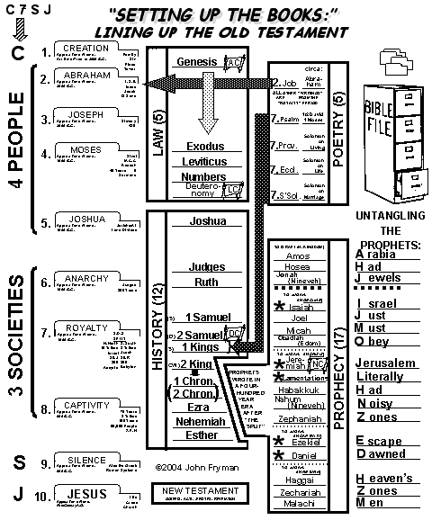
ကျမ်းများကို
စုစည်းထားသော
အစီစဉ်တကျ ထားရှိခြင်း
အစဉ်လိုက်ဖြစ်သော
ဓမ္မဟောင်းကျမ်း
၃၉ ကျမ်း
အကြောင်းရင်းများ
ဆက်နွယ်မှုများ
လက်ခံအတည်ပြုခြင်း
ကျမ်းစာကာလခန့်မှန်းခြေ၊ အာဗြဟံမတိုင်မီမှ ဘီစီ ၄၃ဝ ထိ
စကားအဆက်အစပ်
သင်ထောက်ကူအမှတ် - ၃၄
8
84

Slide 82
Burmese
သမ္မာကျမ်းစာ
အုတ်မြစ်
Texas မြို့မှ သမ္မာကျမ်းစာ-အုတ်မြစ် (နိုင်ငံတကာအမှုတော်ဆောင်လုပ်ငန်း)၏ တင်ပြချက်
www.biblebasically.org

Slide 83


တရားဟောခြင်းအတတ်ပညာ• BibleStudyDownloads.org
အခမဲ့အဘို့ဤတင်ပြချက်
Notes:
Preaching (pr)
Homiletics

Slide 84
Black

